Slide 1


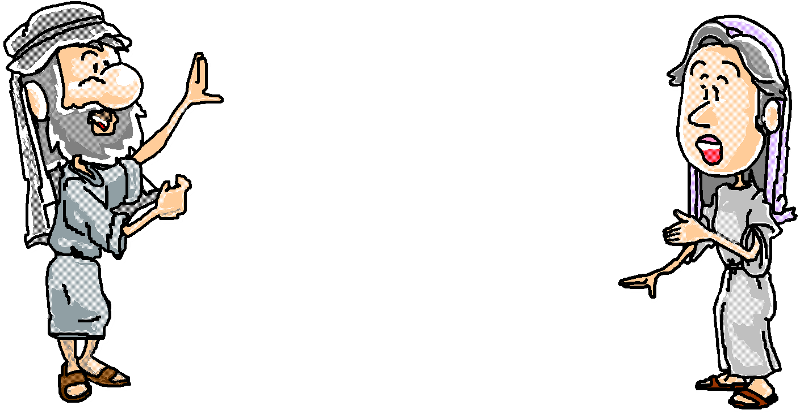
GOD sprak tot Noah (Noach)
ER KOMT REGEN !!!

Slide 2
De
“Scheepsbouwer”
van God

Slide 3
Dit is het verhaal van NOAH’s familie…
SHEM
en
zijn vrouw
HAM
en
zijn vrouw
NOAH
en
zijn vrouw
JAPHETH
en
zijn vrouw

Slide 4
Op een dag
vertelde God
aan Noah:
“Ik ga de hele
aarde vernietigen
en ook alle mensen
die er wonen”

Slide 5
Noah, maak
een boot...
Bouw het zo:
450 voet lang,
75 voet breed, en
45 voet hoog.

Slide 6
Noah en zijn zonen gingen aan de slag…
450 voet lang,
75 voet breed,
and
45 voet hoog.

Slide 7
Er komt
REGEN, VEEL REGEN!
Luister naar
God...

Slide 8
120
……… jaar lang duurde de bouw van de boot.
Toen was Noah klaar…

Slide 9
Na 120 jaar…
SPRAK NOAH :
DE REGEN KOMT NU !
O ja,..
De regen komt ...
HA.. HA.. HA..

Slide 10
Toen zei GOD tegen Noah and zijn familie:
GA IN DE BOOT !

Slide 11
HA, HA
Er komt regen...

Slide 23
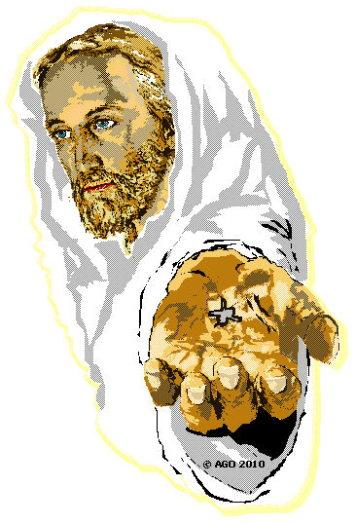


DE REGEN KWAM…
x

